Slide 1
Тошкент автомобиль-йўллар институти
“Кўприклар ва транспорт тоннеллари” кафедраси
ҚУРИЛИШ МЕХАНИКАСИ
фанидан маърузалар матни
5340600 “Транспорт иншоотларининг эксплуатацияси”
5340800 “Автомобил йўллари ва аэродромлар” бакалавриат таълим йўналишлари талабалари учун
Тошкент, 2015 й.

Slide 2
2-мавзу. ИНШООТЛАРНИНГ ҲИСОБЛАШ ТАРҲЛАРИ ВА УЛАРНИНГ ТУРЛАРИ
Режа:
1. Иншоотлар ҳисоблаш тарҳи ҳақида тушунча.
2. Иншоотлар ҳисоблаш тарҳларининг турлари.
3. Иншоот таянчлари ва уларнинг турлари.
Иншоотлар ҳисоблаш тарҳи ҳақида тушунча.
Иншоот ва унинг конструкцияларини ҳисоблаш учун уларнинг ҳисоблаш тарҳлари қўлланилади. Иншоотларнинг ҳисоблаш тарҳи деб унинг ҳақиқий ҳолатининг соддалаштирилган тасвирига айтилади

Slide 3

Иншоотлар одатда стержен, балка, пластина, қобиқ ва вазмин (массив) жисмлар ва таянчлар каби қисм (элемент)лардан ташкил топганлиги сабабли, ҳисоблаш тарҳларида стерженлар ўқ чизиқлар билан, пластина ва қобиқлар ўрта сиртлари билан, кўндаланг кесимлар юза ва инерция моментларини ёки бикрликларининг сон қийматлари билан алмаштирилади.

Slide 4
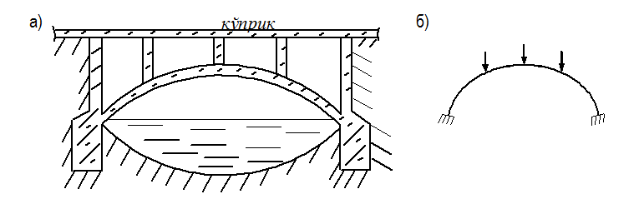
Қаралаётган иншоот мураккаб кўринишда бўлса, иншоот ҳисоблаш тарҳини танлашда унинг юк кўтарувчи қисмларигина тарҳда ўз аксини топади.

Slide 5
ИНШООТЛАР ҲИСОБЛАШ СХЕМАЛАРИНИНГ ТУРЛАРИ
Б и р ў л ч а м л и
(тўғри ва эгри стерженлар)
И к к и ў л ч а м л и
(қобиқ ва пластинкалар)
b, h << l
l
b
b
h
h
h
l₁
l₂
l₁
l
h
h << l₁ , l₂
l₂
Ўқ чизиғи
Ўрта текислиги
Уч ўлчамли
(массивлар)
h
b ~ l ~ h
l
b

Slide 6
ҲИСОБИЙ СХЕМАДА КОНСТРУКЦИЯ ЭЛЕМЕНТЛАРИНИ БИРИКТИРИШ УСУЛЛАРИ
Бикр
Шарнирли
ҲИСОБИЙ СХЕМАДА ТАЯНЧЛАРНИНГ СХЕМАТИК КЎРИНИШЛАРИ
Қистириб маҳкамланган таянч
Шарнирли таянчлар
Қистириб маҳкамланган таянч
Шарнирли
қўзғалмас таянч
Шарнирли қўзғалувчан
таянч

Slide 7
ИНШООТЛАР ҲИСОБИЙ СХЕМАЛАРИНИНГ ТУРЛАРИ (конструкциялар)

Slide 8
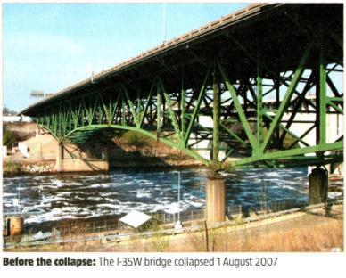
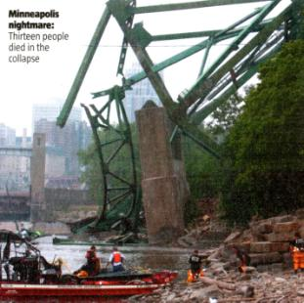
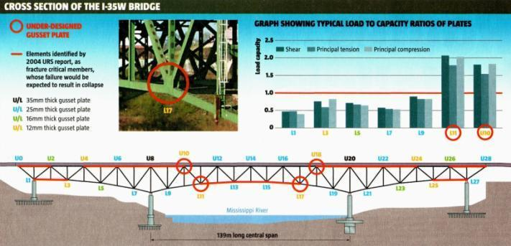

Slide 9
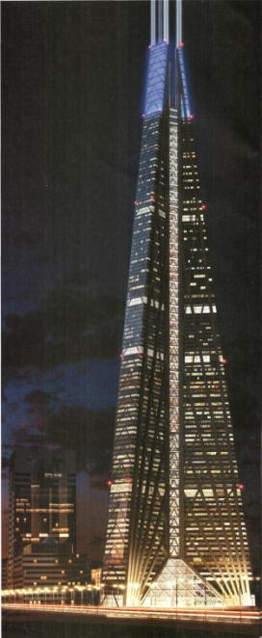
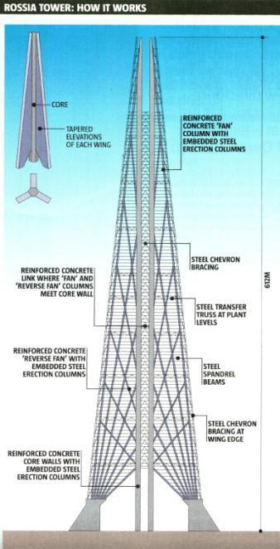
Башня
«Россия»

Slide 10
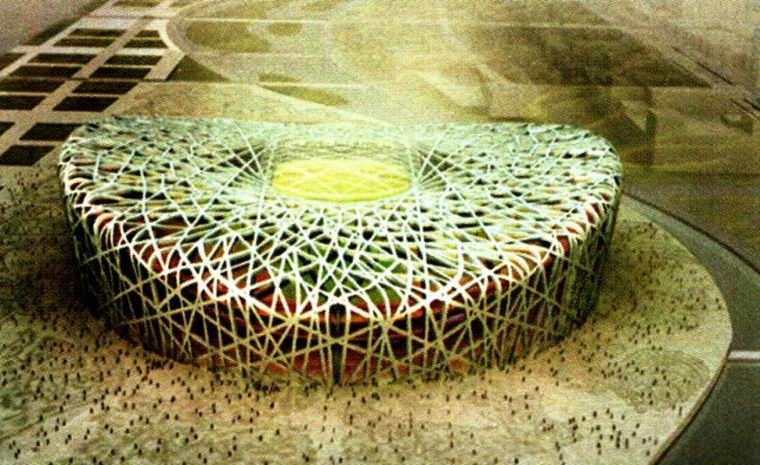
«BIRD’S NEST»
NATIONAL STADIUM, BEJING
330m x 270m x 45m

Slide 11
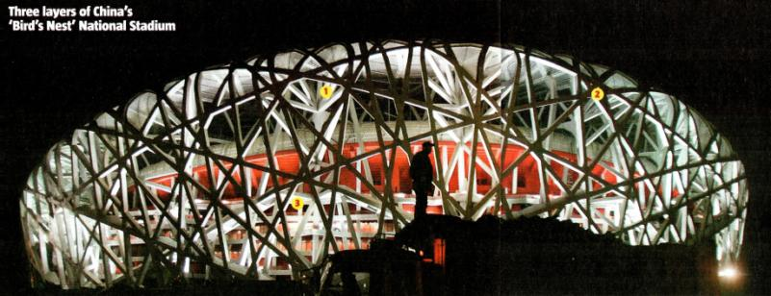
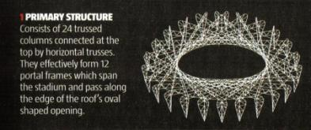
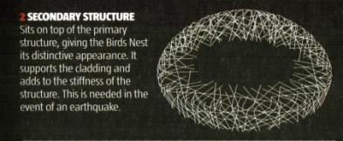
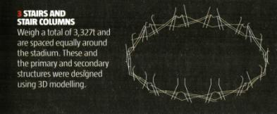

Slide 12
ИНШООТЛАР ҲИСОБЛАШ СХЕМАЛАРИНИНГ КлассификацияЛАНИШИ
стерженли системалар
Пластина ёкиқобиқлардан тузилган системалар
массивлар
комбинациялашган системалар
– геометрик белгисига кўра
(элементларининг турига кўра)
Геометрик ўзгармас системлар
Геометрик ўзгарувчан системалар
Механизмлар
– кинематик табиатига кўра
– Элементларининг
жойлашувига кўра
Текис системалар
Фазовий системалар
статик аниқ системалар
статик ноаниқ системалар
– Ҳисоблаш усулига кўра
– таянч реакцияларининг
йўналишига кўра
ховонли системалар
ховонсиз системлар

Slide 13
Текисликдаги Стерженли системаларнинг асосий турлари
Балкалар
Рамалар
Аркалар
Комбинациялашган
системалар
Фермалар

Slide 14
Маърузани мустаҳкамлаш учун саволлар.
1. Иншоотларнинг ҳисоблаш тарҳи деб нимага айтилади?
2. Иншоотларнинг ҳисоблаш тарҳи қандай турларга бўлинади?
3. Стержен деб нимага айтилади?
4. Балка деб нимага айтилади?
5. Рама деб нимага айтилади?
6. Ферма деб нимага айтилади?
7. Кўп оралиқли балка деб нимага айтилади?
8. Плита деб нимага айтилади?
9. Қобиқ деб нимага айтилади?
10. Массив иншоотлар деб нимага айтилади?
11. Иншоотлар кинематик белгисига кўра қандай иншоотларга бўлинади?
12. Иншоот элементларининг жойлашишига кўра қандай иншоотларга бўлинади?
13. Иншоот таянч реакцияларининг йуналишига кўра қандай иншоотларга бўлинади?
14. Иншоот таянчи деб нимага айтилади?
15. Иншоот таянчларининг турларини айтинг?
16. Шарнирли қўзғалувчан таянч иншоотни нечта эркинлик даражасини чеклайди?
17. Шарнирли қўзғалмас таянч иншоотни нечта эркинлик даражасини чеклайди?
18. Бикр таянч иншоотни нечта эркинлик даражасини чеклайди?
19. Бикр қўзғалувчан таянч иншоотни нечта эркинлик даражасини чеклайди?
20. Қандай таянч мустаҳкам хисобданади?

